Slide 1
CHÀO MỪNG CÁC EM
ĐẾN VỚI BÀI HỌC MỚI!

Slide 2
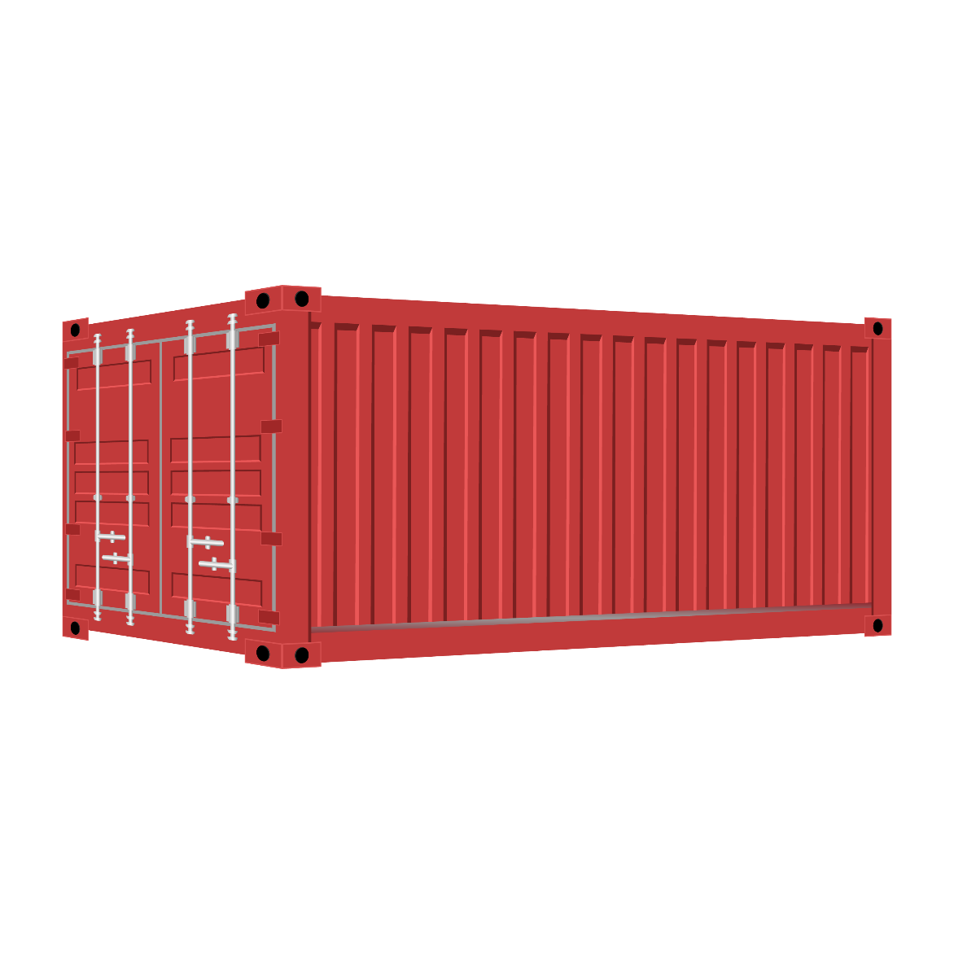
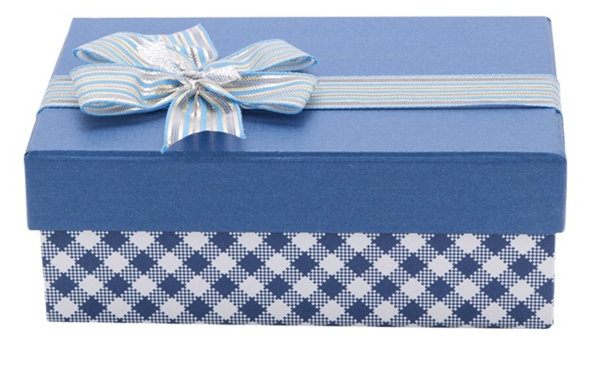
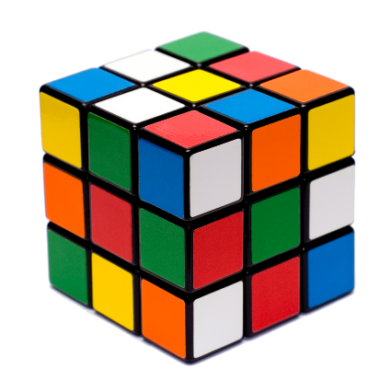
KHỞI ĐỘNG
Quan sát những đồ vật sau đây (hộp quà, các thùng giấy, khối vuông rubik, con xúc xắc, thùng chứa hàng) và cho biết những đồ vật đó có dạng hình gì?

Slide 3
CHƯƠNG 3: HÌNH HỌC TRỰC QUAN. CÁC HÌNH KHỐI TRONG THỰC TIỄN
BÀI 1: HÌNH HỘP CHỮ NHẬT - HÌNH LẬP PHƯƠNG (2 Tiết)

Slide 4
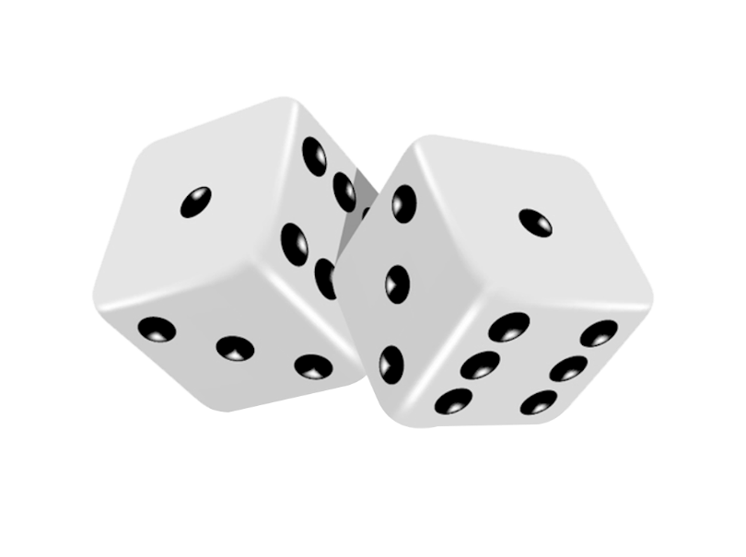
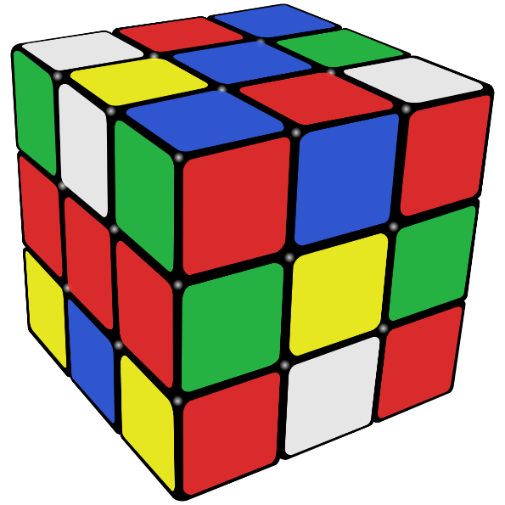
NỘI DUNG BÀI HỌC
01
Hình hộp chữ nhật
02
Hình lập phương

Slide 5
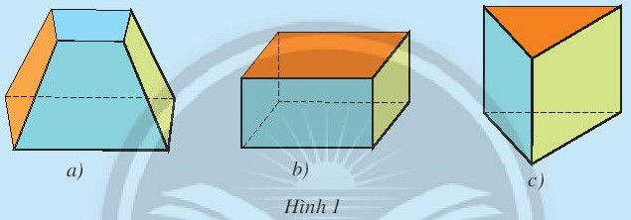
1. Hình hộp chữ nhật
Quan sát Hình 1 SGK trang 47 và trả lời HĐKP1.
HĐKP1
Hình nào sau đây có 6 mặt đều là hình chữ nhật?

Slide 6
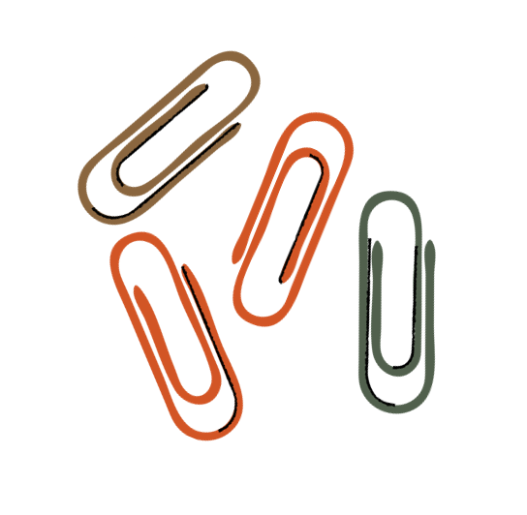
Nhận xét:
Hình hộp chữ nhật có 6 mặt là hình chữ nhật: Hai mặt đáy (mặt 1 và mặt 2) và bốn mặt bên (mặt 3, mặt 4, mặt 5 và mặt 6).
1
1
3
4
5
3
4
5
6
6
2
2
Có thể chọn hai mặt đối diện (như mặt 3 và mặt 5) là hai mặt đáy không?

Slide 7
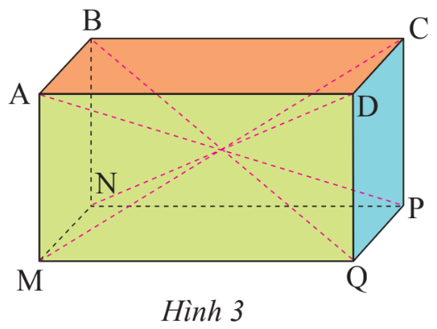
Hình hộp chữ nhật ABCD.MNPQ trong Hình 3 có:
Tám đỉnh: A, B, C, D, M, N, P, Q.
Mười hai cạnh: AB, BC, CD, AD, MN, NP, PQ, MQ, AM, BN, CP, DQ.
Ba góc vuông ở mỗi đỉnh. Chẳng hạn, ba góc vuông ở đỉnh A: góc BAD, góc BAN, góc DAM.
Bốn đường chéo: AP, BQ, CM, DN.

Slide 8
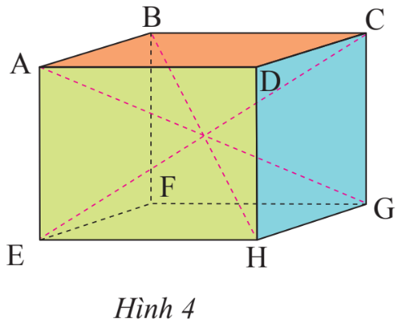
Thực hành 1
Quan sát hình hộp chữ nhật ABCD.EFGH (Hình 4) và thực hiện các yêu cầu sau:
góc BFE, góc BFG, góc EFG
Nêu các góc ở đỉnh F.
Nêu các đường chéo được vẽ trong hình.
Nêu các đường chéo chưa được vẽ trong hình.
BH, AG, CE
DF

Slide 9
Thực hành 2
Cho hình hộp chữ nhật ABCD. EFGH (Hình 4), có AD = 8 cm, DC = 5 cm, DH = 6,5 cm. Tìm độ dài các cạnh AB, FG, AE.
Giải
Ta có:
AB = DC = EF = HG, mà DC = 5 cm ⇒ AB = 5 cm
AD = BC = FG = EH, mà AD = 8 cm ⇒ FG = 8 cm
AE = FB = DH = CG, mà DH = 6,5 cm ⇒ AE = 6,5 cm

Slide 10
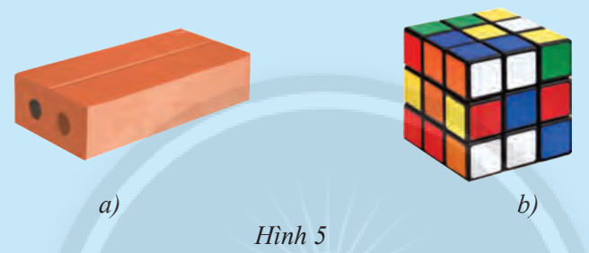
2. Hình lập phương
Thảo luận nhóm đôi và hoàn thành HĐKP2.
HĐKP2
Vật nào sau đây có tất cả các mặt là hình vuông?
Theo em, hình lập phương có là hình hộp chữ nhật không?
Có thể coi hình lập phương là hình hộp chữ nhật đặc biệt.

Slide 11
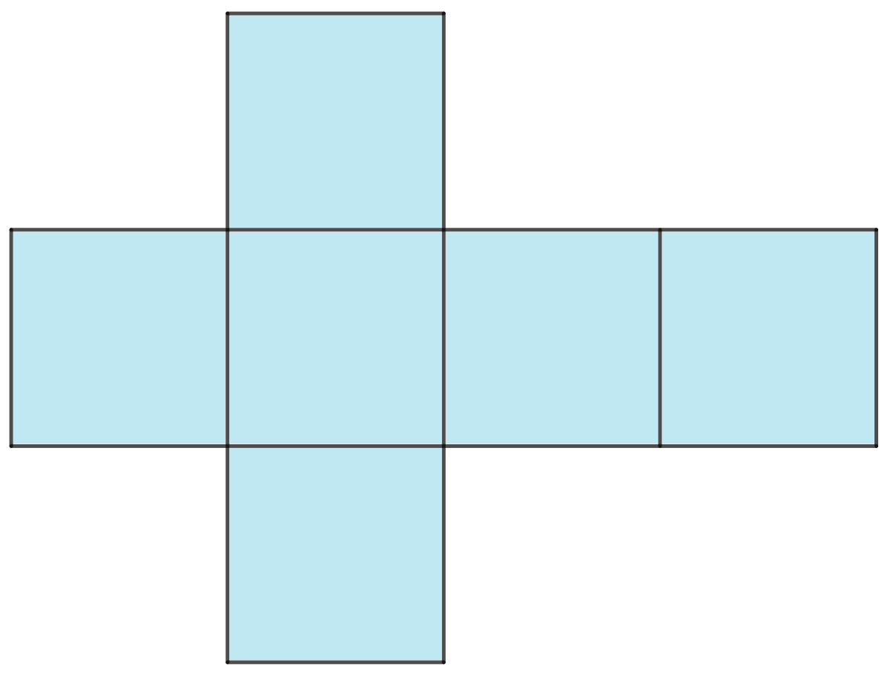
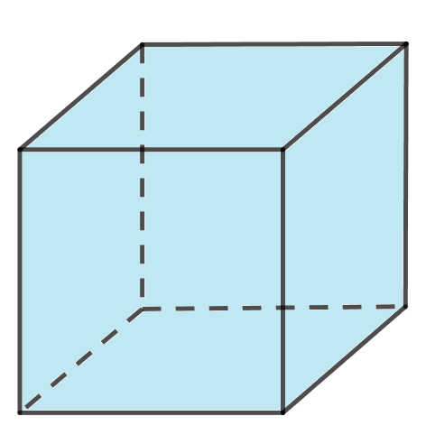
Nhận xét
Hình lập phương có 6 mặt là hình vuông.

Slide 12
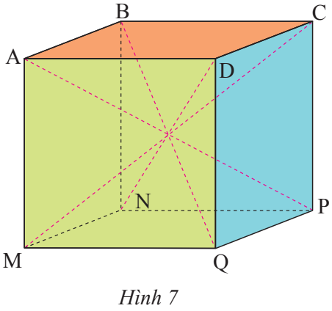
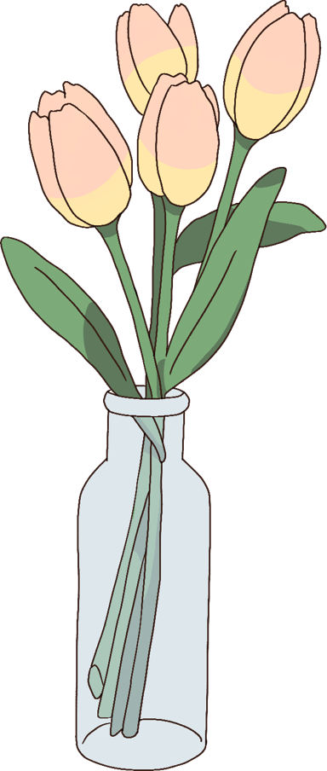
Hình lập phương ABCD.MNPQ trong hình 7 có:
Tám đỉnh: A, B, C, D, M, N, P, Q.
Mười hai cạnh bằng nhau: AB, BC, CD, DA, MN, NP, PQ, QM, AM, BN, CP, DQ.
Ba góc vuông ở mỗi đỉnh, chẳng hạn: ba góc vuông ở đỉnh A: góc BAD; góc BAM; góc DAM.
Bốn đường chéo: AP, BQ, CM, DN.

Slide 13
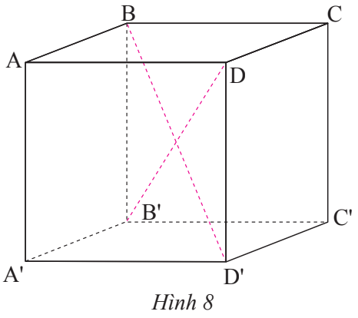
Thực hành 3
Quan sát hình lập phương ABCD.A’B’C’D’ có AB = 5 cm (Hình 8).
Tìm độ dài các cạnh BC, CC’.
Nêu các góc ở đỉnh C.
Nêu các đường chéo chưa được vẽ.
Giải
Vì hình lập phương có tất cả các cạnh bằng nhau nên BC = CC’ = AB = 5cm.
Các góc ở đỉnh C là: góc BCD, góc BCC’, góc DCC’
Các đường chéo chưa được vẽ là: AC’ , A’C.

Slide 14
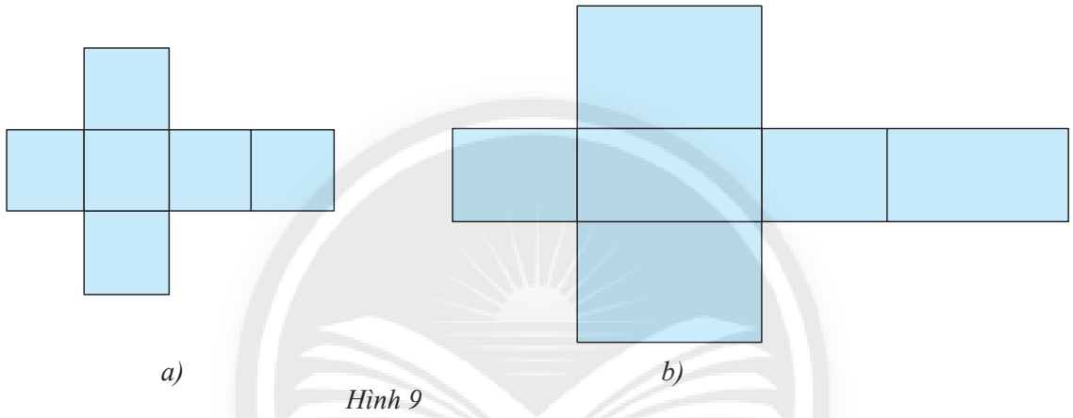
Vận dụng
Trong hai tấm bìa ở Hình 9, tấm bìa nào gấp được hình hộp chữ nhật, tấm bìa nào gấp được hình lập phương?
Hình lập phương
Hình hộp chữ nhật

Slide 15
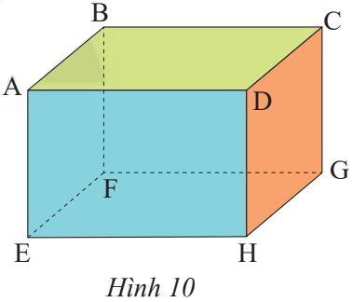
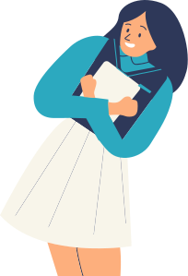
LUYỆN TẬP
Bài 1 (SGK - tr49)
Quan sát hình hộp chữ nhật ABCD.EFGH (Hình 10).
Nêu các cạnh và đường chéo.
Nêu các góc ở đỉnh B và đỉnh C.
Kể tên những cạnh bằng nhau.

Slide 16
Giải
a) Các cạnh của hình hộp chữ nhật ABCD.EFGH là: AB; BC; CD; DA; AE; BF; CG; DH; EF; FG; GH; HE
Đường chéo của hình hộp chữ nhật ABCD.EFGH là: AG; BH; CE; DF.
b) Các góc ở đỉnh B là: góc ABF; góc ABC; góc CBF
Các góc ở đỉnh C là: góc BCD; góc DCG ; góc BCG.
c) Những cạnh bằng nhau là:
• AB = CD = EF = HG;
• BC = AD = FG = EH;
• AE = BF = CG = DH.

Slide 17
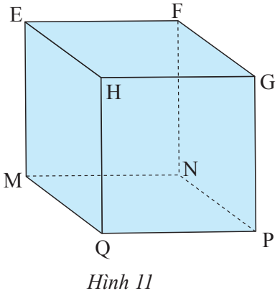
Bài 2 (SGK - tr49)
Quan sát hình lập phương EFGH.MNPQ (Hình 11).
Biết MN = 3cm. Độ dài cạnh EF, NF bằng bao nhiêu?
Nêu tên các đường chéo của hình lập phương.
Giải
Vì hình lập phương có tất cả các cạnh bằng nhau
⇒ EF = NF = MN = 3cm
b) Các đường chéo của hình lập phương là: EP; FQ; HN; GM.

Slide 18
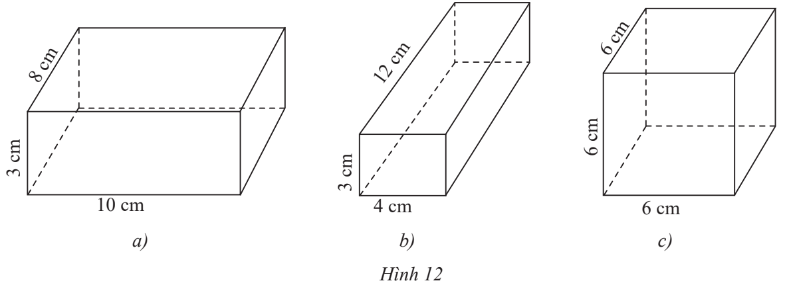
Bài 3 (SGK - tr50)
Trong các hình dưới đây, hình nào là hình hộp chữ nhật, hình nào là hình lập phương?
Hình hộp chữ nhật
Hình lập phương

Slide 19
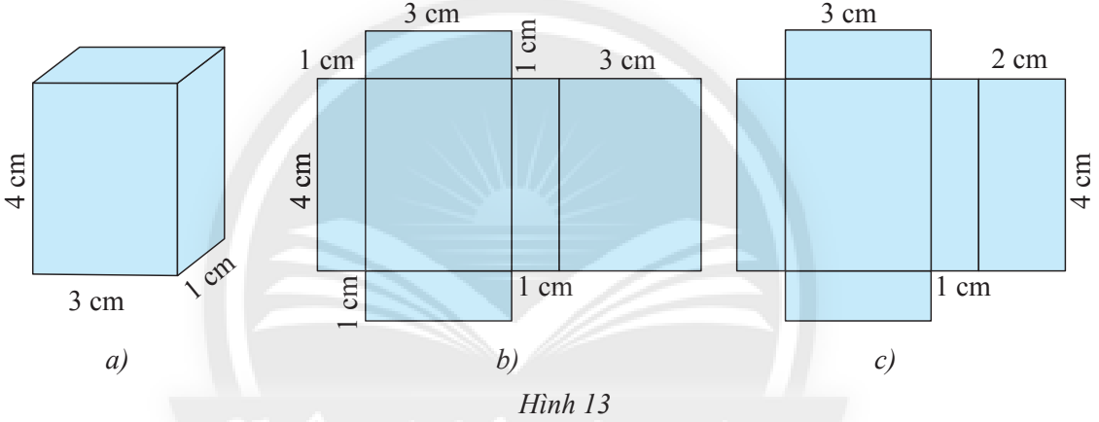
Bài 4 (SGK - tr50)
Trong hai tấm bìa ở các Hình 13b và Hình 12c, tấm bìa nào có thể gấp được hình hộp chữ nhật ở Hình 12a?
Vì Hình 13a có 6 mặt hình chữ nhật bao gồm: các mặt đối diện bằng nhau, kích thước các mặt là: 4 cm x 3 cm, 3 cm x 1 cm, 4 cm x 1 cm.

Slide 20
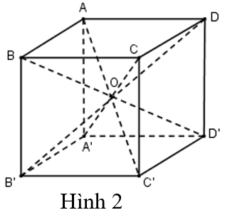
VẬN DỤNG
Câu 1. Quan sát Hình 1, hình 2 và tìm số thích hợp vào ô trống trong bảng sau:
 | Hình hộp chữ nhật | Hình lập phương
Số mặt
Số đỉnh
Số cạnh
Số mặt đáy
Số mặt bên
Số đường chéo
6
6
8
8
12
12
2
2
4
4
4
4

Slide 21
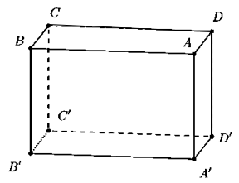
Câu 2: Quan sát hình hộp chữ nhật ABCD.A’B’C’D’
a) Biết AB = 7 cm ; BC = 5 cm ; AA’ = 6 cm. Tính độ dài các cạnh A’D’ ; A’B’ ; CC’.
b) Nêu các đường chéo của hình hộp chữ nhật.
Giải
a) A’B’ = AB = 7 cm ; B’C’= BC = 5 cm ; CC’=AA’ = 6 cm.
b) Các đường chéo của hình hộp chữ nhật là: A’C; B’D; AC’; BD’.

Slide 22
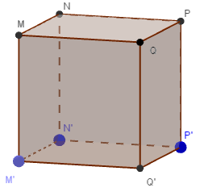
Câu 3: Quan sát hình lập phương MNPQ.M’N’P’Q’
a) Kể tên các đỉnh, cạnh và đường chéo của hình lập phương.
b) Biết NP = 4 cm. Độ dài các cạnh M’N’; PQ; MN bằng bao nhiêu?
Giải
Các đỉnh: M, N, P, Q, M’, N’, P’, Q’.
Các cạnh: MN, NP, PQ, MQ, MM’, NN’, PP’, QQ’, M’N’,
N’P’, P’Q’, M’Q’.
Các đường chéo: MP’, NQ’, PM’, QN’.

Slide 23
Câu 3: Quan sát hình lập phương MNPQ.M’N’P’Q’
a) Kể tên các đỉnh, cạnh và đường chéo của hình lập phương.
b) Biết NP = 4 cm. Độ dài các cạnh M’N’; PQ; MN bằng bao nhiêu?
Giải
b) Vì hình lập phương có tất cả các cạnh bằng nhau
⇒ M’N’ = PQ = MN = NP = 4cm

Slide 24
Câu 4. Em hãy nêu và sưu tầm những đồ vật trong thực tiễn có dạng hình hộp chữ nhật, hình lập phương.
VD:
Hình lập phương: khối rubik, xúc xắc, hộp quà, ..
Hình hộp chữ nhật: Bao diêm, tủ lạnh, bể cá, viên gạch, hộp sữa,..

Slide 25
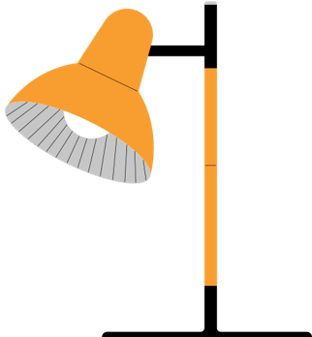
HƯỚNG DẪN VỀ NHÀ
01
02
03
Ghi nhớ kiến thức trong bài, sưu tầm đồ vật, tranh ảnh có dạng hình lập phương, hình hộp chữ nhật.
Ôn lại công thức đã học liên quan đến hình lập phương và hình hộp chữ nhật.
Hoàn thành các bài tập trong SBT và chuẩn bị bài mới.

Slide 26
BÀI HỌC KẾT THÚC,
CẢM ƠN CÁC EM ĐÃ THEO DÕI!

